Slide 1
20-3
These materials are by the Kongki Ka Project and are made available to you under the terms of the Creative Commons Attribution ShareAlike license 4.0.
You have permission to share and redistribute these materials in any format and to make reasonable revisions and adaptations of this translation, provided that:
You include the above licence and source information.
If you redistribute these materials or create derivatives, you must distribute your contributions under the same license as the original.
The Holy Bible, Berean Standard Bible, BSB is produced in cooperation with Bible Hub, Discovery Bible, OpenBible.com, and the Berean Bible Translation Committee. This text of God's Word has been dedicated to the public domain.
Tibetan text is from the The Holy Bible in Modern Literary Tibetan, New Tibetan Bible translation.
This translation is made available under the terms of the Creative Commons Attribution-NonCommercial-NoDerivatives 4.0 International license.
Notes:
Ch
20 Solomon
1. David chooses Solomon - 1 Kings 1:5-53 (Left Top)
2. Solomon asks God for wisdom - 1 Kings 3:4-15 (Right Top)
3. Two women and one child - 1 Kings 3:16-28; 4:29-34 (Right Bottom)
4. Dedication of the temple - 1 Kings 6:1-14; 8:1-14, 54; 9:1-9 (Center)
5. Queen of Sheba visits Solomon -1 Kings 10:1-9 (Left Bottom)

Slide 2
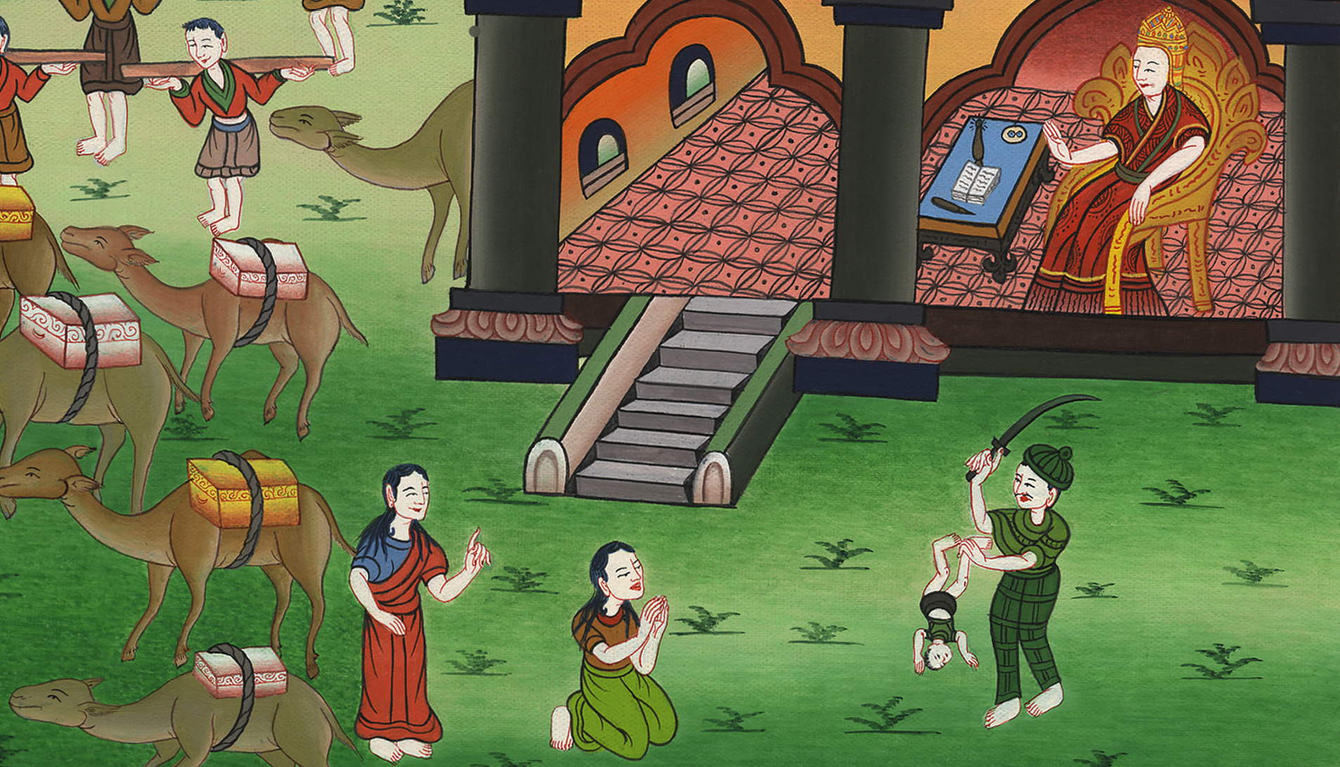
རྒྱལ་རབས་དང་པོ། 3
སོ་ལོ་མོན་གྱི་ཁམ་མཆུ་ཁག་པོ་ཞིག་ལ་ཞིབ་གཅོད་བྱས་པ།

Slide 3
3. Two women and one child - 1 Kings 3:16-28; 4:29-34 (Right Bottom)
རྒྱལ་རབས་དང་པོ། 3
སོ་ལོ་མོན་གྱི་ཁམ་མཆུ་ཁག་པོ་ཞིག་ལ་ཞིབ་གཅོད་བྱས་པ།

Slide 4
རྒྱལ་རབས་དང་པོ། 3
སོ་ལོ་མོན་གྱི་ཁམ་མཆུ་ཁག་པོ་ཞིག་ལ་ཞིབ་གཅོད་བྱས་པ།
This work is licensed under a Creative Commons Attribution-ShareAlike 4.0 International License

Slide 5
16At that time two prostitutes came to the king and stood before him.
16ཉིན་ཞིག་ལ་སྨད་འཚོང་མ་གཉིས་རྒྱལ་པོའི་དྲུང་དུ་འོངས་ནས་ལངས་བསྡད་དེ།

Slide 6
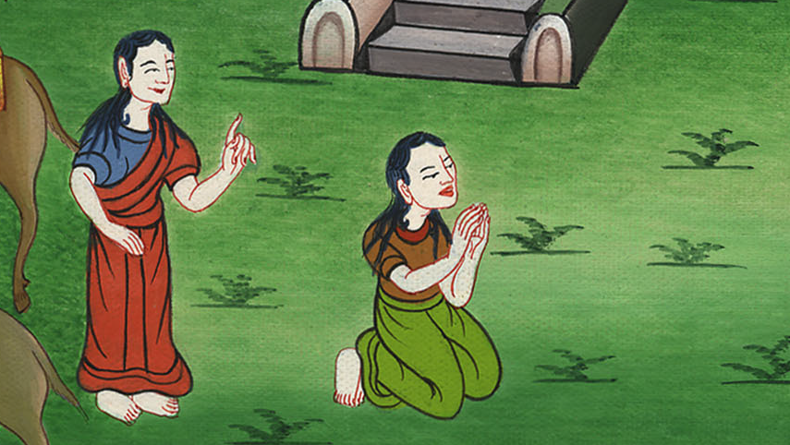
རྒྱལ་རབས་དང་པོ། 3:16

Slide 7
17One woman said, “Please, my lord, this woman and I live in the same house, and I gave birth while she was in the house.
17བུད་མེད་གཅིག་གིས། ཀྱེ་ང་ཡི་བདག་པོ་ལགས། ང་རང་བུད་མེད་འདི་དང་མཉམ་དུ་ཁྱིམ་གཅིག་ལ་གནས་པ་ཡིན། ངེད་གཉིས་མཉམ་དུ་ཁང་པའི་ནང་དུ་ཡོད་དུས་ང་ལ་བུ་ཞིག་སྐྱེས་ཤིང་།

Slide 8
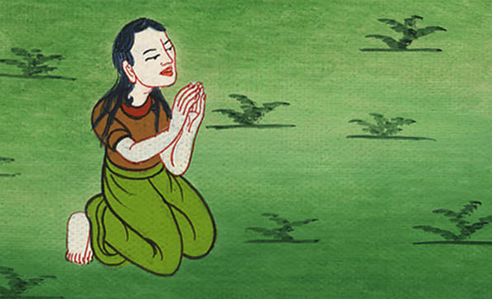
རྒྱལ་རབས་དང་པོ། 3:17

Slide 9
18On the third day after I gave birth, this woman also had a baby. We were alone, with no one in the house but the two of us.
18དེ་ནས་ཉིན་གསུམ་པར་བུད་མེད་འདི་ལའང་བུ་ཞིག་སྐྱེས་ཏེ། ངེད་གཉིས་མཉམ་དུ་བསྡད་ཡོད་ཅིང་ཁྱིམ་དེར་ངེད་གཉིས་ལས་གཞན་སུ་ཡང་མེད།

Slide 10
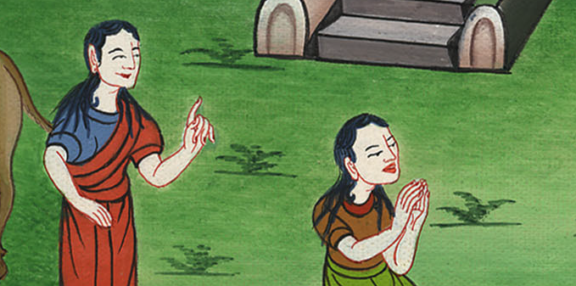
རྒྱལ་རབས་དང་པོ། 3:18

Slide 11
19During the night this woman’s son died because she rolled over on him.
19མཚན་མོར་བུད་མེད་འདི་གཉིད་ལ་ཡུར་བའི་དུས་སུ་རང་གི་བུ་འོག་ཏུ་མནན་པས་བུ་དེ་ཤིའོ། །

Slide 12
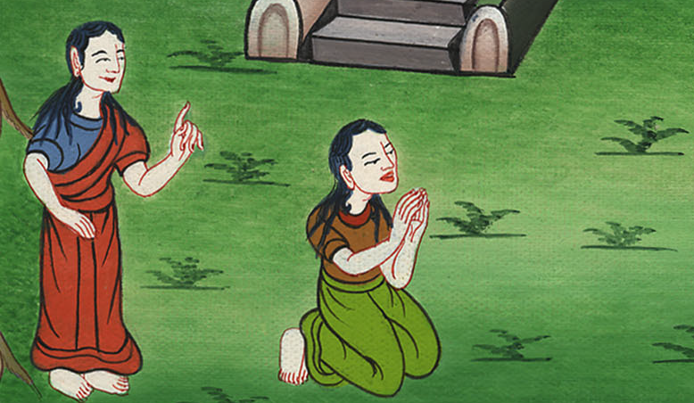
རྒྱལ་རབས་དང་པོ། 3:19

Slide 13
20So she got up in the middle of the night and took my son from my side while I was asleep. She laid him in her bosom and put her dead son at my bosom.
20མཚན་ཕྱེད་དུ་ཁྱེད་ཀྱི་ཞལ་ཏ་མ་བདག་གཉིད་ལ་ཡུར་བའི་སྐབས་དང་བསྟུན་ནས། ཁོ་མོ་ཡར་ལངས་ཏེ་བདག་གི་བུ་རང་གི་པང་ལ་བཞག་ཅིང་། ཁོ་མོའི་བུ་ཤི་རོ་ནི་བདག་གི་པང་དུ་བཞག་གོ །

Slide 14
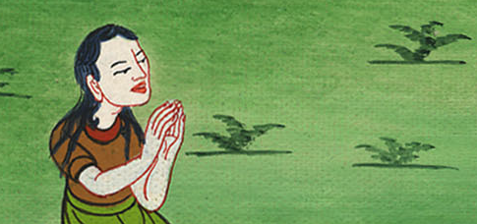
རྒྱལ་རབས་དང་པོ། 3:20

Slide 15
21The next morning, when I got up to nurse my son, I discovered he was dead. But when I examined him, I realized that he was not the son I had borne.”
21ཕྱི་ཉིན་ཞོགས་པར་ང་རང་བུ་ལ་ནུ་མ་སྣུན་དུ་ཡར་ལངས་པའི་ཚེ་ན། ཀྱེ་ཧོ། ཁོ་ནི་ཤིའོ། །ཉིན་དེའི་ཞོགས་པར་བདག་གིས་ཞིབ་ཏུ་བལྟས་པའི་ཚེ། དེ་ནི་བདག་ལས་སྐྱེས་པའི་བུ་མིན་པ་མཐོང་ངོ་ཞེས་ཞུས་སོ། །

Slide 16
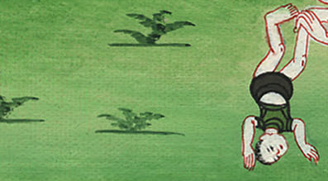
རྒྱལ་རབས་དང་པོ། 3:21

Slide 17
22“No,” said the other woman, “the living one is my son and the dead one is your son.”
But the first woman insisted, “No, the dead one is yours and the living one is mine.” So they argued before the king.
22དེ་ནས་བུད་མེད་ཅིག་ཤོས་ན་རེ། དེ་འདྲ་གཏན་ནས་མ་ཡིན། གསོན་པོ་འདི་ངའི་བུ་ཡིན་པ་དང་། ཤི་རོ་དེ་ནི་ཁྱོད་ཀྱི་བུ་ཡིན་ཞེས་སྨྲས་ཤིང་། ཡང་བུད་མེད་དེ་ན་རེ། དེ་ལྟར་མིན། ཤི་རོ་དེ་ནི་ཁྱོད་ཀྱི་བུ་ཡིན་ལ། གསོན་པོ་འདི་ངའི་བུ་ཡིན་ནོ་ཞེས་དེ་གཉིས་ཀྱིས་རྒྱལ་པོའི་དྲུང་དུ་རྩོད་གླེང་བྱས་སོ། །

Slide 18
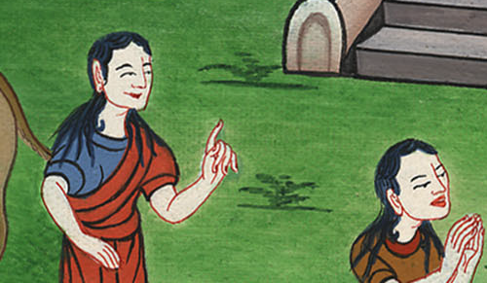
རྒྱལ་རབས་དང་པོ། 3:22

Slide 19
23Then the king replied, “This woman says, ‘My son is alive and yours is dead,’ but that woman says, ‘No, your son is dead and mine is alive.’”
23དེ་ནས་རྒྱལ་པོས་འདི་ལྟར། བུད་མེད་གཅིག་གིས་ནི། གསོན་པོ་འདི་ངའི་བུ་ཡིན་པ་དང་། ཤི་རོ་དེ་ནི་ཁྱོད་ཀྱི་བུ་ཡིན་ཟེར་ཞིང་། བུད་མེད་གཞན་དེས། དེ་ལྟར་མིན། ཤི་རོ་དེ་ནི་ཁྱོད་ཀྱི་བུ་ཡིན་ལ། གསོན་པོ་འདི་ངའི་བུ་ཡིན་ཟེར་རོ་ཞེས་གསུངས།

Slide 20
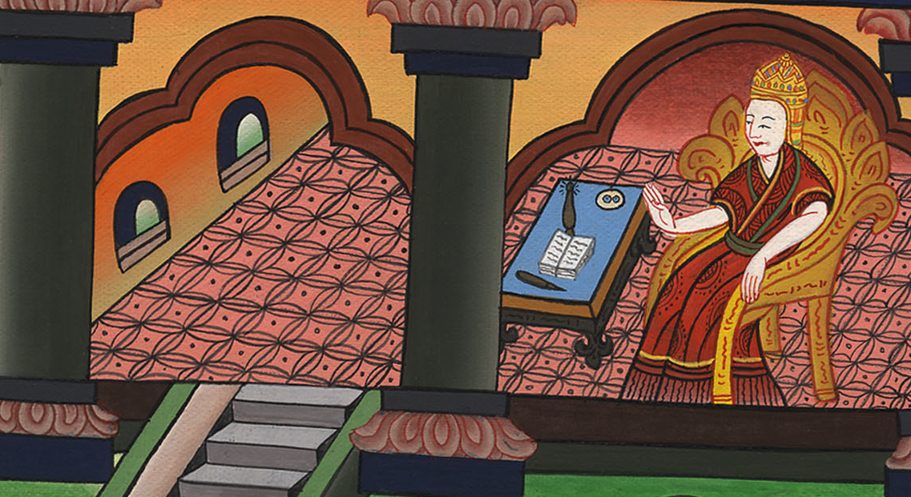
རྒྱལ་རབས་དང་པོ། 3:23

Slide 21
24The king continued, “Bring me a sword.” So they brought him a sword, 25and the king declared, “Cut the living child in two and give half to one and half to the other.”
24དེ་ནས་རྒྱལ་པོས། བདག་ལ་རལ་གྲི་ཞིག་ཁྱེར་ཤོག་ཅེས་གསུངས་པ་དང་རྒྱལ་པོའི་དྲུང་དུ་རལ་གྲི་ཞིག་ཁྱེར་འོངས་པ་དང་། 25རྒྱལ་པོས་ཕྲུ་གུ་གསོན་པོ་འདི་དུམ་བུ་གཉིས་སུ་ཆོད་ལ་ཕྱེད་ཀ་བུད་མེད་འདི་དང་ཕྱེད་ཀ་བུད་མེད་དེ་ལ་བྱིན་ཅིག་ཅེས་བསྒོས་པར།

Slide 22
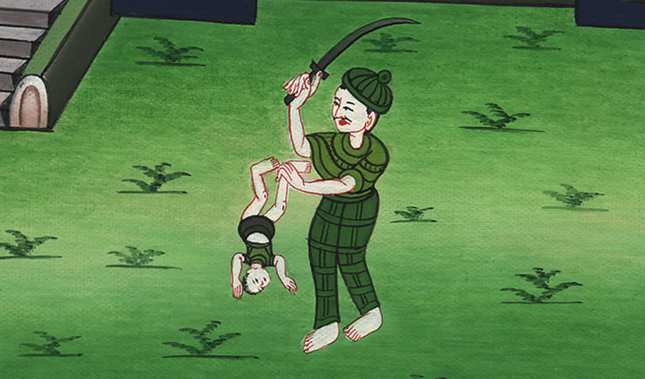
རྒྱལ་རབས་དང་པོ། 3:24

Slide 23
26The woman whose son was alive was filled with deep love for her son. She said to the king, “My master, please give her the living baby! Don’t kill him!”…
26ཕྲུ་གུ་གསོན་པོ་དེའི་མ་ནི་ཕྲུ་གུར་གདུང་སེམས་སྐྱེས་ནས་རྒྱལ་པོ་ལ། ཀྱེ་ང་ཡི་བདག་པོ་ལགས། ཕྲུ་གུ་གསོན་པོ་འདི་ཁོ་མོར་སྟེར་རོགས། ཁོ་ནི་ཅི་ནས་ཀྱང་གསོད་མི་རུང་ཞེས་ཞུས་ན་ཡང་།

Slide 24
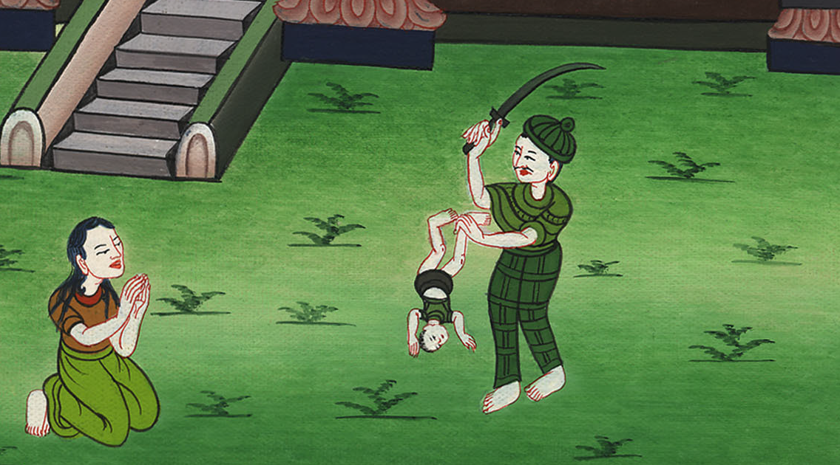
རྒྱལ་རབས་དང་པོ། 3:26

Slide 25
But the other woman said, “He will be neither mine nor yours. Cut him in two!”
བུད་མེད་གཞན་དེས་ཕྲུ་གུ་འདི་ཁྱོད་ལ་ཡང་མི་འཐོབ། ང་ལ་ཡང་མི་འཐོབ་པས་ཆོད་ཅིག་ཅེས་སྨྲས་སོ། །

Slide 26
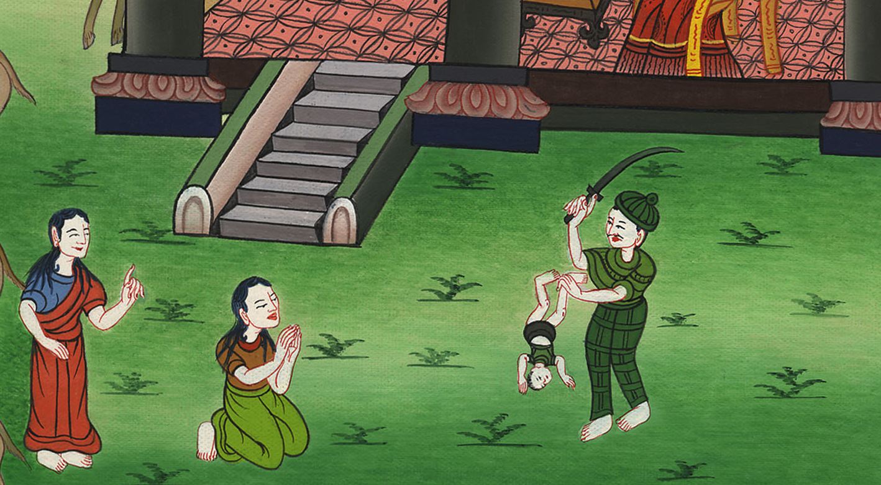
རྒྱལ་རབས་དང་པོ། 3:26

Slide 27
27Then the king gave his ruling: “Give the living baby to the first woman. By no means should you kill him; she is his mother.”
27དེ་ནས་རྒྱལ་པོས། ཕྲུ་གུ་གསོན་པོ་དེ་བུད་མེད་འདི་ལ་བྱིན་ཅིག་དང་། བུད་མེད་འདི་ནི་དངོས་གནས་ཕྲུ་གུའི་མ་ཡིན་ཏེ། ཕྲུ་གུ་གཏན་ནས་གསོད་མི་རུང་ཞེས་གསུངས་སོ། །

Slide 28
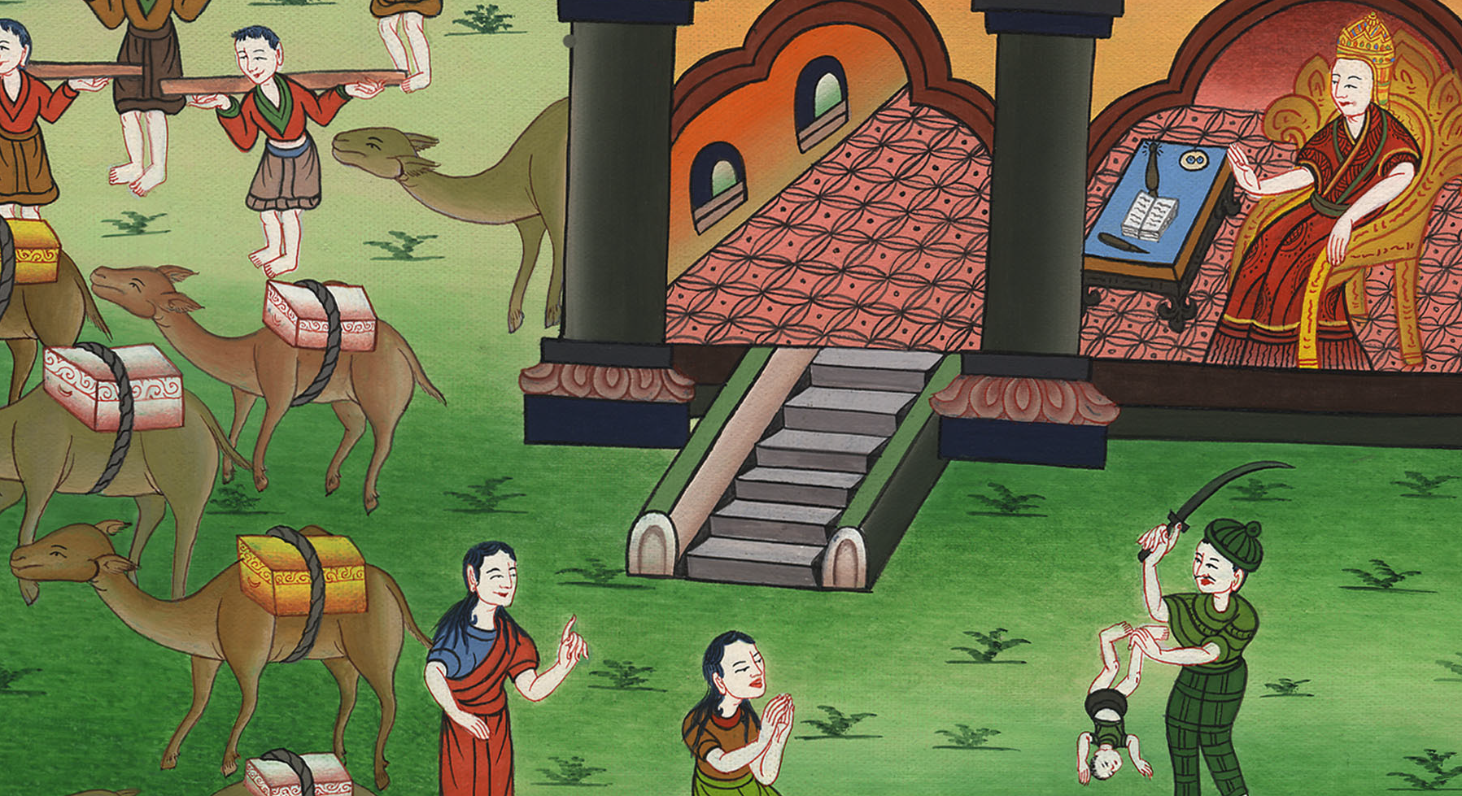
རྒྱལ་རབས་དང་པོ། 3:27

Slide 29
28When all Israel heard of the judgment the king had given, they stood in awe of him, for they saw that the wisdom of God was in him to administer justice.
28ཡང་ཡེས་ར་ཨེལ་པ་ཐམས་ཅད་ཀྱིས་རྒྱལ་པོས་འདུམས་པའི་གྱོད་དོན་དེ་ཐོས་པས་རྒྱལ་པོར་གུས་ཤིང་འཇིགས་སོ། །ཅིའི་ཕྱིར་ཞེ་ན། ལེགས་ཉེས་འབྱེད་པའི་ཕྱིར་དུ་དཀོན་མཆོག་གི་ཡེ་ཤེས་ཁོང་གི་ནང་དུ་གནས་པ་དེ་དག་གིས་མཐོང་བའི་ཕྱིར་རོ། །

Slide 30
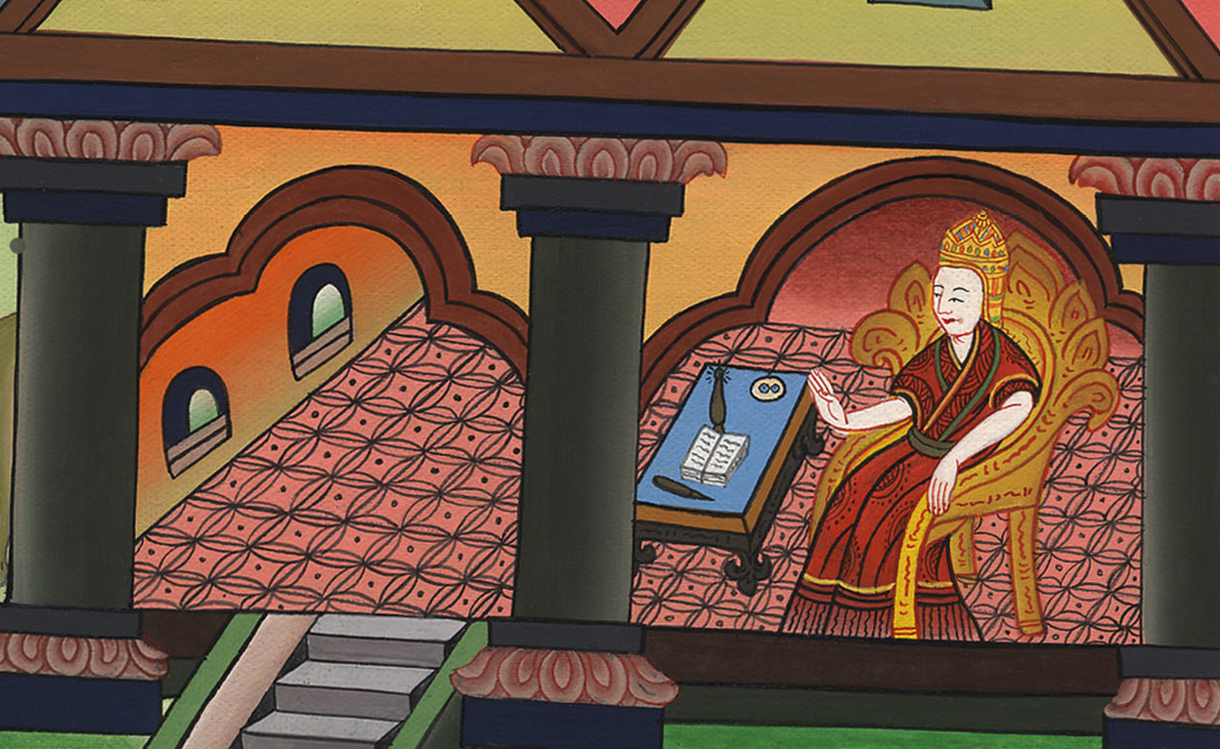
རྒྱལ་རབས་དང་པོ། 3:28

Slide 31
4:29And God gave Solomon wisdom, exceedingly deep insight, and understanding beyond measure, like the sand on the seashore.
29ཡང་དཀོན་མཆོག་གིས་སོ་ལོ་མོན་ལ་ཤེས་རབ་དང་ཁྱད་དུ་འཕགས་པའི་བློ་རིག་དང་། ཐུགས་རྒྱ་ཡངས་པ་བཅས་གནང་བ་ནི་རྒྱ་མཚོའི་བྱེ་མ་ལྟར་ཚད་ལས་བརྒལ་ཞིང་བགྲང་གིས་མི་ལང་བ་ཡིན།

Slide 32
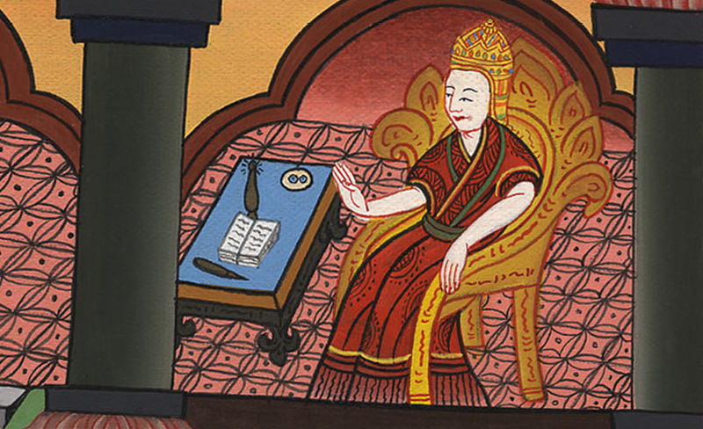
རྒྱལ་རབས་དང་པོ། 4:29

Slide 33
30Solomon’s wisdom was greater than that of all the men of the East, greater than all the wisdom of Egypt. 31He was wiser than all men... And his fame spread throughout the surrounding nations.
32Solomon composed three thousand proverbs, and his songs numbered a thousand and five.
30སོ་ལོ་མོན་གྱི་ཤེས་རབ་ནི་ཤར་ཕྱོགས་པ་ཀུན་གྱི་ཤེས་རབ་ལས་ཕ་མཐར་བརྒལ་ཞིང་ཨེ་ཅིབ་པ་ཚང་མའི་ཤེས་རབ་ལས་ཀྱང་བརྒལ་བ་ཡིན། 31ཁོང་ནི་མི་ཐམས་ཅད་དང་ཨེས་རག་པ་ཨེ་ཐན་དང་། … ཕྱོགས་བཞིའི་མི་ཐམས་ཅད་ཁྲོད་དུ་ཁོང་གི་མཚན་སྙན་རྒྱས་སོ། །

Slide 34
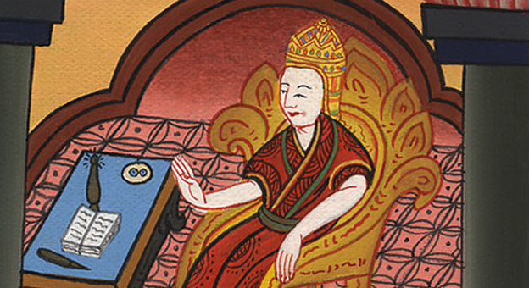
རྒྱལ་རབས་དང་པོ། 4:31

Slide 35
33He spoke of trees, from the cedar in Lebanon to the hyssop growing in the wall, and he taught about animals, birds, reptiles, and fish.
33ཁོང་གི་ཤིང་སྡོང་དང་རྩི་ཤིང་དང་ལེ་བ་ནོན་གྱི་འགྱམ་ཤིང་ནས་རྩིག་པར་སྐྱེ་བའི་ཨེ་སོབ་སྐོར་སོགས་ལ་འགྲེལ་བརྗོད་གནང་བ་དང་། ཁོང་གིས་སེམས་ཅན་དང་བྱིའུ་དང་ལྟོ་འགྲོ་དང་ཉ་རྣམས་ཀྱི་སྐོར་ལའང་གསུངས་ཀྱི་ཡོད་དོ།

Slide 36
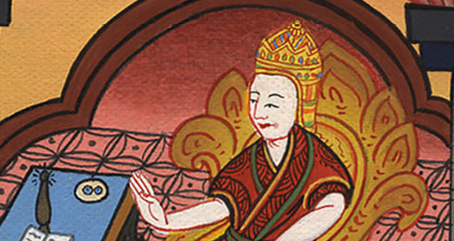
རྒྱལ་རབས་དང་པོ། 4:33

Slide 37
34So men of all nations came to listen to Solomon’s wisdom, sent by all the kings of the earth, who had heard of his wisdom.
34གནམ་འོག་གི་རྒྱལ་པོ་ཐམས་ཅད་ཀྱིས་རྒྱལ་པོ་སོ་ལོ་མོན་གྱི་ཤེས་རབ་ཐོས་ནས། ཕྱོགས་སོ་སོ་ནས་རྒྱལ་པོ་སོ་ལོ་མོན་གྱི་ཤེས་རབ་ལྡན་པའི་སྐད་ཆ་ལ་མཉན་པར་མི་མངགས་པའོ། །

Slide 38
རྒྱལ་རབས་དང་པོ། 4:34

